Slide 1
redis学习分享
2014/08/31
sladewang

Slide 2
Redis简介
Redis is an open source, advanced key-value store. It is often referred to as a data structure server since keys can contain strings, hashes, lists, sets and sorted sets.
参考资料：
redis.io
redis3.0源码
antirez.com
《redis设计与实现》

Slide 3
Redis vs Memcached
 | redis | memcached
data structure | string|list|hash|set|zset | string
thread model | third(main thread, two auxiliary thread) | many
demultiplexer | ae.c | libevent(3rd library)
persistence | yes | no
replication | yes | no
Memory allocator | jemalloc | slab allocator

Slide 4
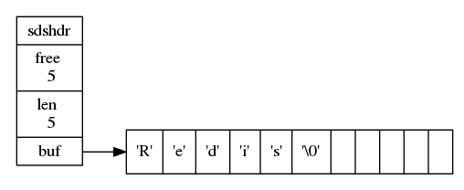
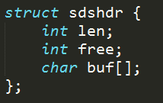
基础数据结构
简单动态字符串（SDS）
sds.h
O(1)获取字符串长度
杜绝缓冲区溢出
减少内存重分配次数
二进制安全
兼容部分 C 字符串函数

Slide 5
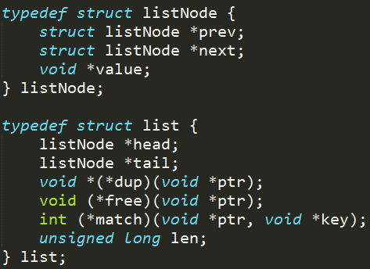
基础数据结构
链表 adlist.h
Notes:
链表被广泛用于实现 Redis 的各种功能， 比如列表键， 发布与订阅， 慢查询， 监视器， 等等。
每个链表节点由一个 listNode 结构来表示， 每个节点都有一个指向前置节点和后置节点的指针， 所以 Redis 的链表实现是双端链表。
每个链表使用一个 list 结构来表示， 这个结构带有表头节点指针、表尾节点指针、以及链表长度等信息。
因为链表表头节点的前置节点和表尾节点的后置节点都指向 NULL ， 所以 Redis 的链表实现是无环链表。
通过为链表设置不同的类型特定函数， Redis 的链表可以用于保存各种不同类型的值。

Slide 6
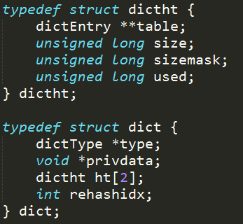
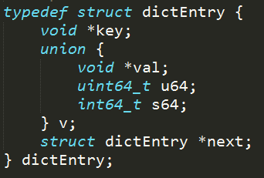
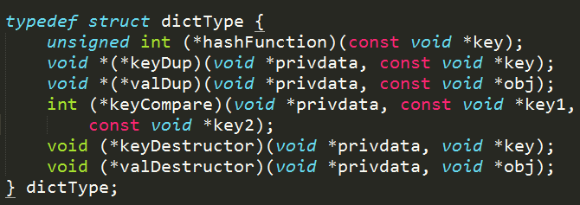
基础数据结构
哈希表 dict.h
Notes:
哈希表rehash扩张条件：
1）server目前没有执行bgsave或者bgrewriteaof：load factor大于等于1
1）server目前在执行bgsave或者bgrewriteaof：load factor大于等于5
收缩：
load factor小于0.1

Slide 7
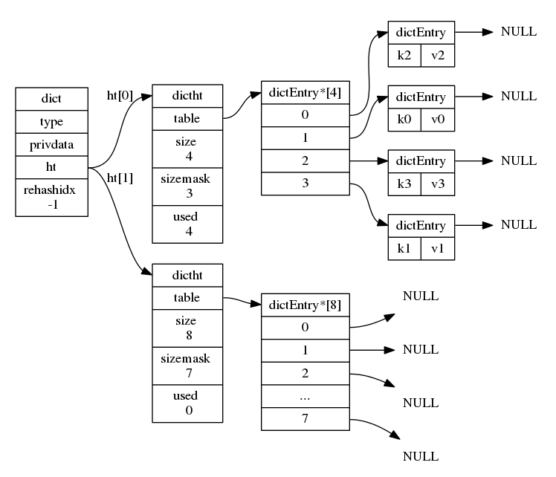
基础数据结构
渐进式rehash
Notes:
扩展或收缩哈希表需要将 ht[0] 里面的所有键值对 rehash 到 ht[1] 里面， 但是， 这个 rehash 动作并不是一次性、集中式地完成的， 而是分多次、渐进式地完成的。
以下是哈希表渐进式 rehash 的详细步骤：
为 ht[1] 分配空间， 让字典同时持有 ht[0] 和 ht[1] 两个哈希表。
在字典中维持一个索引计数器变量 rehashidx ， 并将它的值设置为 0 ， 表示 rehash 工作正式开始。
在 rehash 进行期间， 每次对字典执行添加、删除、查找或者更新操作时， 程序除了执行指定的操作以外， 还会顺带将 ht[0] 哈希表在 rehashidx 索引上的所有键值对 rehash 到 ht[1] ， 当 rehash 工作完成之后， 程序将 rehashidx 属性的值增一。
随着字典操作的不断执行， 最终在某个时间点上， ht[0] 的所有键值对都会被 rehash 至 ht[1] ， 这时程序将 rehashidx 属性的值设为 -1 ， 表示 rehash 操作已完成。
渐进式 rehash 的好处在于它采取分而治之的方式， 将 rehash 键值对所需的计算工作均滩到对字典的每个添加、删除、查找和更新操作上， 从而避免了集中式 rehash 而带来的庞大计算量。

Slide 8
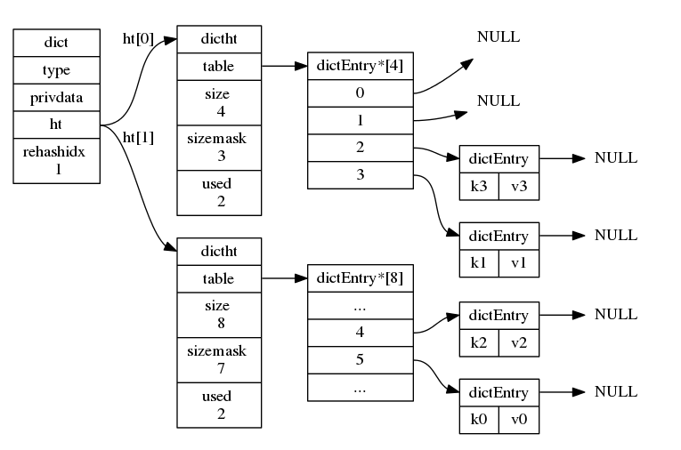
基础数据结构
渐进式rehash
Notes:
字典被广泛用于实现 Redis 的各种功能， 其中包括数据库和哈希键。
Redis 中的字典使用哈希表作为底层实现， 每个字典带有两个哈希表， 一个用于平时使用， 另一个仅在进行 rehash 时使用。
当字典被用作数据库的底层实现， 或者哈希键的底层实现时， Redis 使用 MurmurHash2 算法来计算键的哈希值。
哈希表使用链地址法来解决键冲突， 被分配到同一个索引上的多个键值对会连接成一个单向链表。
在对哈希表进行扩展或者收缩操作时， 程序需要将现有哈希表包含的所有键值对 rehash 到新哈希表里面， 并且这个 rehash 过程并不是一次性地完成的， 而是渐进式地完成的。

Slide 9
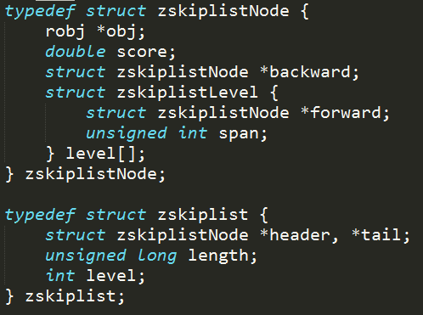
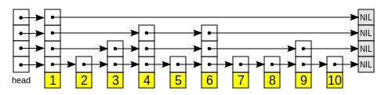
基础数据结构
跳跃表 redis.h
Notes:
跳跃表是有序集合的底层实现之一， 除此之外它在 Redis 中没有其他应用。
Redis 的跳跃表实现由 zskiplist 和 zskiplistNode 两个结构组成， 其中 zskiplist 用于保存跳跃表信息（比如表头节点、表尾节点、长度）， 而 zskiplistNode 则用于表示跳跃表节点。
每个跳跃表节点的层高都是 1 至 32 之间的随机数。
在同一个跳跃表中， 多个节点可以包含相同的分值， 但每个节点的成员对象必须是唯一的。
跳跃表中的节点按照分值大小进行排序， 当分值相同时， 节点按照成员对象的大小进行排序

Slide 10
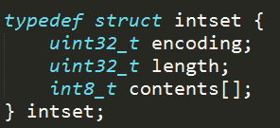
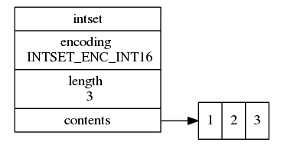
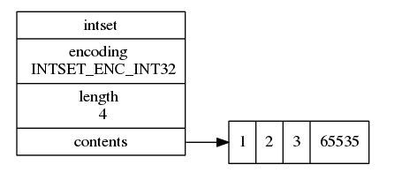
基础数据结构
整数集合 intset.h
INTSET_ENC_INT16
INTSET_ENC_INT32
INTSET_ENC_INT64
升级
Notes:
整数集合是集合键的底层实现之一。
整数集合的底层实现为数组， 这个数组以有序、无重复的方式保存集合元素， 在有需要时， 程序会根据新添加元素的类型， 改变这个数组的类型。
升级操作为整数集合带来了操作上的灵活性， 并且尽可能地节约了内存。
整数集合只支持升级操作， 不支持降级操作。

Slide 11

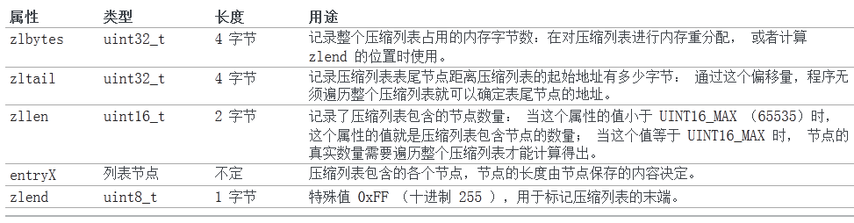

基础数据结构
压缩列表 ziplist.h
Notes:
压缩列表（ziplist）是列表键和哈希键的底层实现之一。当一个列表键只包含少量列表项， 并且每个列表项要么就是小整数值， 要么就是长度比较短的字符串， 那么 Redis 就会使用压缩列表来做列表键的底层实现。
压缩列表是 Redis 为了节约内存而开发的， 由一系列特殊编码的连续内存块组成的顺序型（sequential）数据结构。一个压缩列表可以包含任意多个节点（entry）， 每个节点可以保存一个字节数组或者一个整数值。

Slide 12
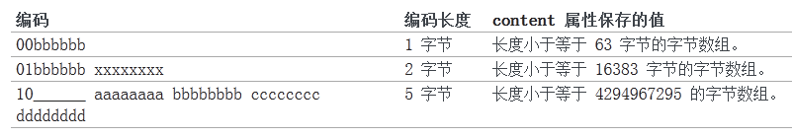
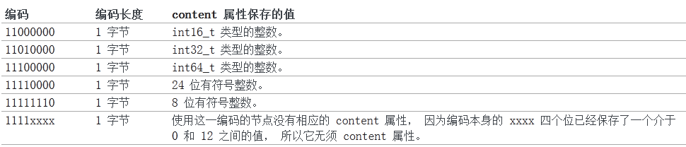


基础数据结构
压缩列表 ziplist.h
Notes:
压缩列表是 Redis 为了节约内存而开发的， 由一系列特殊编码的连续内存块组成的顺序型（sequential）数据结构。一个压缩列表可以包含任意多个节点（entry）， 每个节点可以保存一个字节数组或者一个整数值。
压缩列表是一种为节约内存而开发的顺序型数据结构。
压缩列表被用作列表键和哈希键的底层实现之一。
压缩列表可以包含多个节点，每个节点可以保存一个字节数组或者整数值。
添加新节点到压缩列表， 或者从压缩列表中删除节点， 可能会引发连锁更新操作， 但这种操作出现的几率并不高。

Slide 13
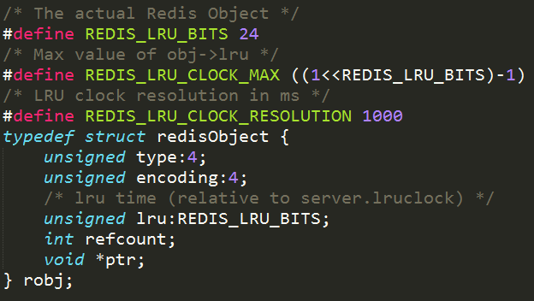
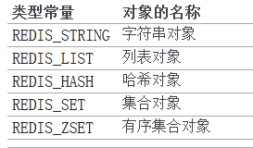
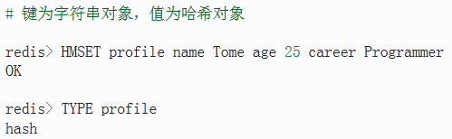
对象
redis.h
升级
Notes:
前面陆续介绍了 Redis 用到的所有主要数据结构， 比如简单动态字符串（SDS）、双端链表、字典、压缩列表、整数集合， 等等。
Redis 并没有直接使用这些数据结构来实现键值对数据库， 而是基于这些数据结构创建了一个对象系统， 这个系统包含字符串对象、列表对象、哈希对象、集合对象和有序集合对象这五种类型的对象， 每种对象都用到了至少一种我们前面所介绍的数据结构。
通过这五种不同类型的对象， Redis 可以在执行命令之前， 根据对象的类型来判断一个对象是否可以执行给定的命令。 使用对象的另一个好处是， 我们可以针对不同的使用场景， 为对象设置多种不同的数据结构实现， 从而优化对象在不同场景下的使用效率。
除此之外， Redis 的对象系统还实现了基于引用计数技术的内存回收机制： 当程序不再使用某个对象的时候， 这个对象所占用的内存就会被自动释放； 另外， Redis 还通过引用计数技术实现了对象共享机制， 这一机制可以在适当的条件下， 通过让多个数据库键共享同一个对象来节约内存。
最后， Redis 的对象带有访问时间记录信息， 该信息可以用于计算数据库键的空转时长， 在服务器启用了 maxmemory 功能的情况下， 空转时长较大的那些键可能会优先被服务器删除。

Slide 14
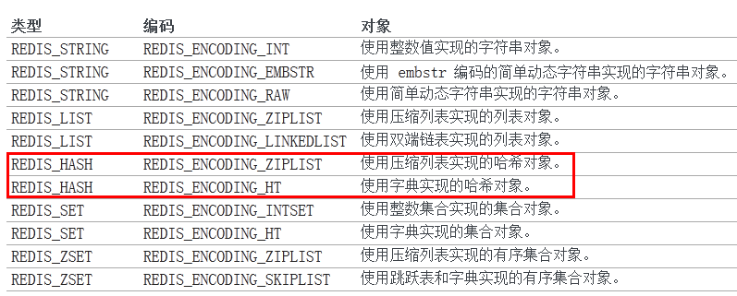
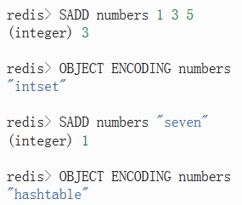
对象
对象编码方式
Notes:
通过 encoding 属性来设定对象所使用的编码， 而不是为特定类型的对象关联一种固定的编码， 极大地提升了 Redis 的灵活性和效率， 因为 Redis 可以根据不同的使用场景来为一个对象设置不同的编码， 从而优化对象在某一场景下的效率。

Slide 15
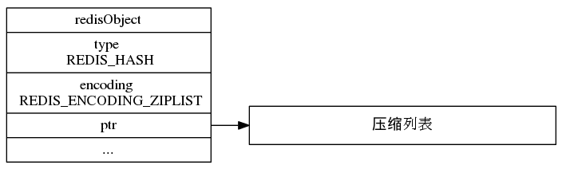
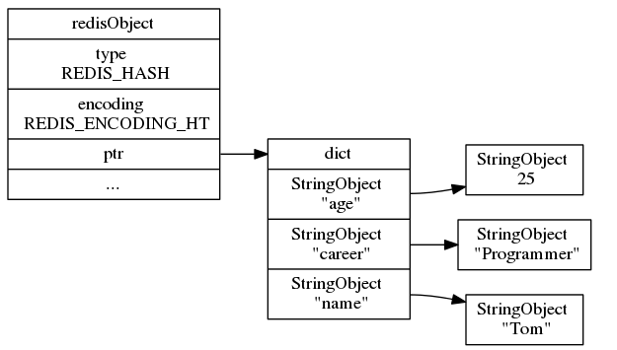
对象
哈希对象编码方式
Notes:
通过 encoding 属性来设定对象所使用的编码， 而不是为特定类型的对象关联一种固定的编码， 极大地提升了 Redis 的灵活性和效率， 因为 Redis 可以根据不同的使用场景来为一个对象设置不同的编码， 从而优化对象在某一场景下的效率。

Slide 16
对象
哈希对象编码方式
当哈希对象可以同时满足以下两个条件时， 哈希对象使用 ziplist 编码：
哈希对象保存的所有键值对的键和值的字符串长度都小于 64 字节；
哈希对象保存的键值对数量小于 512 个；
可以修改配置：
hash-max-ziplist-value
hash-max-ziplist-entries
节约内存：Instagram的Redis实践
将数据分段，每一段使用一个Hash结构存储，由于Hash结构会在单个Hash元素在不足一定数量时进行压缩存储，所以可以大量节约内存。
hash-zipmap-max-entries=1000(CPU tradeoff)
HSET "mediabucket:1155" "1155315" "939"
HGET "mediabucket:1155" "1155315"
> "939"
内存占用5GB
通过图片ID反查用户UID：
SET media:1155315 939
GET media:1155315
> 939
300M张照片，内存占用15GB
Notes:
Redis 数据库中的每个键值对的键和值都是一个对象。
Redis 共有字符串、列表、哈希、集合、有序集合五种类型的对象， 每种类型的对象至少都有两种或以上的编码方式， 不同的编码可以在不同的使用场景上优化对象的使用效率。
服务器在执行某些命令之前， 会先检查给定键的类型能否执行指定的命令， 而检查一个键的类型就是检查键的值对象的类型。
Redis 的对象系统带有引用计数实现的内存回收机制， 当一个对象不再被使用时， 该对象所占用的内存就会被自动释放。
Redis 会共享值为 0 到 9999 的字符串对象。
对象会记录自己的最后一次被访问的时间， 这个时间可以用于计算对象的空转时间。

Slide 17
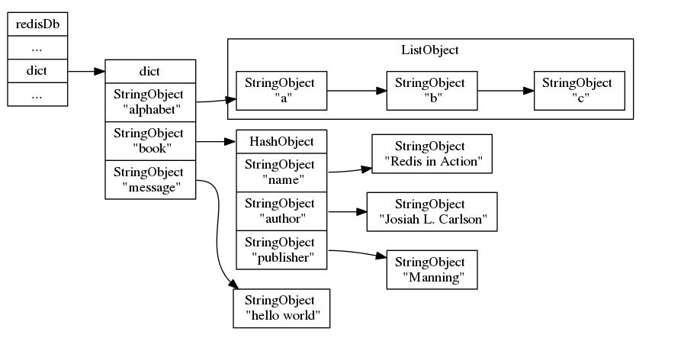
数据库键空间
大字典

Slide 18
Cache失效策略
根据maxmemory配置，redis 内存使用过多时，就会施行数据淘汰策略
volatile-lru：从已设置过期时间的数据集（server.db[i].expires）
中挑选最近最少使用的数据淘汰
volatile-ttl：从server.db[i].expires中挑选将要过期的数据淘汰
volatile-random：从server.db[i].expires中任意选择数据淘汰
allkeys-lru：从数据集（server.db[i].dict）中挑选最近最少使用的数据淘汰
allkeys-random：从数据集（server.db[i].dict）中任意选择数据淘汰
no-enviction（驱逐）：禁止驱逐数据
模拟LRU，随机挑选几个判断
深入剖析 redis 数据淘汰策略
Using Redis as an LRU cache
Notes:
RDB 文件用于保存和还原 Redis 服务器所有数据库中的所有键值对数据。
SAVE 命令由服务器进程直接执行保存操作，所以该命令会阻塞服务器。
BGSAVE 命令由子进程执行保存操作，所以该命令不会阻塞服务器。
服务器状态中会保存所有用 save 选项设置的保存条件，当任意一个保存条件被满足时，服务器会自动执行 BGSAVE 命令。
RDB 文件是一个经过压缩的二进制文件，由多个部分组成。
对于不同类型的键值对， RDB 文件会使用不同的方式来保存它们。

Slide 19
RDB持久化
fork一个进程(Copy on Write)，遍历所有db的hash table，序列化并dump
bgsave命令，shutdown命令，slave启动都会触发
利用LZF进行压缩
持久化触发条件(serverCron定时器函数检查)：
  #save 900 1
  #save 300 10
  #save 60 10000
数据丢失
Notes:
RDB 文件用于保存和还原 Redis 服务器所有数据库中的所有键值对数据。
SAVE 命令由服务器进程直接执行保存操作，所以该命令会阻塞服务器。
BGSAVE 命令由子进程执行保存操作，所以该命令不会阻塞服务器。
服务器状态中会保存所有用 save 选项设置的保存条件，当任意一个保存条件被满足时，服务器会自动执行 BGSAVE 命令。
RDB 文件是一个经过压缩的二进制文件，由多个部分组成。
对于不同类型的键值对， RDB 文件会使用不同的方式来保存它们。

Slide 20
AOF持久化
把写操作指令连续的写到一个文件里面(like mysql binlog)
appendfsync选项(mysql innodb_flush_log_at_trx_commit)
  always: write AOF & fsync
  everysec: write AOF，每秒一次fsync
  no: write AOF，内核决定fsync时机
  dirty_background_ratio, dirty_writeback_centisecs ...
辅助线程fsync，避免延迟
延迟写(2s)，避免和fsync冲突
AOF文件重写(bgrewriteaof)
当redis server crash重启时数据恢复：AOF文件优先于RDB文件
Redis persistence demystified
fsync() on a different thread: apparently a useless trick
Notes:
为了提高文件的写入效率， 在现代操作系统中， 当用户调用 write 函数， 将一些数据写入到文件的时候， 操作系统通常会将写入数据暂时保存在一个内存缓冲区里面， 等到缓冲区的空间被填满、或者超过了指定的时限之后， 才真正地将缓冲区中的数据写入到磁盘里面。
这种做法虽然提高了效率， 但也为写入数据带来了安全问题， 因为如果计算机发生停机， 那么保存在内存缓冲区里面的写入数据将会丢失。
为此， 系统提供了 fsync 和 fdatasync 两个同步函数， 它们可以强制让操作系统立即将缓冲区中的数据写入到硬盘里面， 从而确保写入数据的安全性。
AOF 文件通过保存所有修改数据库的写命令请求来记录服务器的数据库状态。
AOF 文件中的所有命令都以 Redis 命令请求协议的格式保存。
命令请求会先保存到 AOF 缓冲区里面， 之后再定期写入并同步到 AOF 文件。
appendfsync 选项的不同值对 AOF 持久化功能的安全性、以及 Redis 服务器的性能有很大的影响。
服务器只要载入并重新执行保存在 AOF 文件中的命令， 就可以还原数据库本来的状态。
AOF 重写可以产生一个新的 AOF 文件， 这个新的 AOF 文件和原有的 AOF 文件所保存的数据库状态一样， 但体积更小。
AOF 重写是一个有歧义的名字， 该功能是通过读取数据库中的键值对来实现的， 程序无须对现有 AOF 文件进行任何读入、分析或者写入操作。
在执行 BGREWRITEAOF 命令时， Redis 服务器会维护一个 AOF 重写缓冲区， 该缓冲区会在子进程创建新 AOF 文件的期间， 记录服务器执行的所有写命令。 当子进程完成创建新 AOF 文件的工作之后， 服务器会将重写缓冲区中的所有内容追加到新 AOF 文件的末尾， 使得新旧两个 AOF 文件所保存的数据库状态一致。 最后， 服务器用新的 AOF 文件替换旧的 AOF 文件， 以此来完成 AOF 文件重写操作。

Slide 21
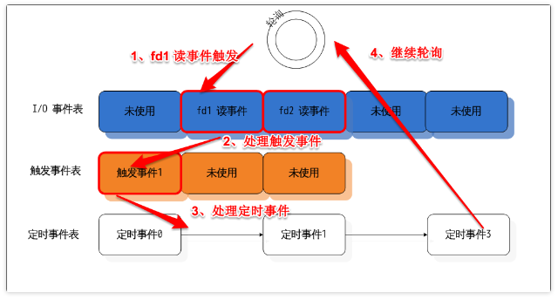
Event library
Salvatore Sanfilippo：
Redis使用一个简洁的事件循环（event loop），我能够完全控制它。Libevent库自身的代码量已经是Redis目前代码量的3倍大了。
Why is an Event Library needed at all?
深入剖析 redis 事件驱动
Notes:
Redis 服务器是一个事件驱动程序， 服务器处理的事件分为时间事件和文件事件两类。
文件事件处理器是基于 Reactor 模式实现的网络通讯程序。
文件事件是对套接字操作的抽象： 每次套接字变得可应答（acceptable）、可写（writable）或者可读（readable）时， 相应的文件事件就会产生。
文件事件分为 AE_READABLE 事件（读事件）和 AE_WRITABLE 事件（写事件）两类。
时间事件分为定时事件和周期性事件： 定时事件只在指定的时间达到一次， 而周期性事件则每隔一段时间到达一次。
服务器在一般情况下只执行 serverCron 函数一个时间事件， 并且这个事件是周期性事件。
文件事件和时间事件之间是合作关系， 服务器会轮流处理这两种事件， 并且处理事件的过程中也不会进行抢占。
时间事件的实际处理时间通常会比设定的到达时间晚一些。

Slide 22
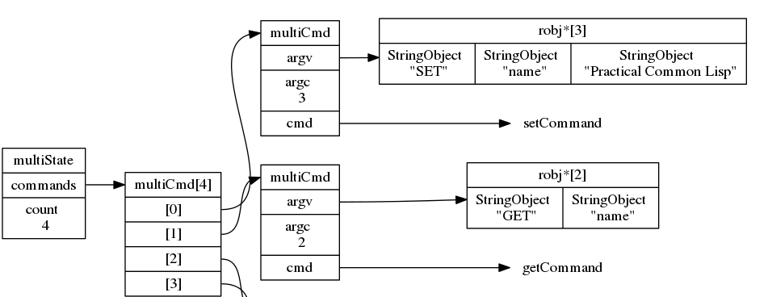
事务
MULTI，告诉 redis 服务器开启一个事务
EXEC，告诉 redis 开始执行事务
DISCARD，告诉 redis 取消事务
WATCH，监视某一个键值对，在事务执行之前如果监视的键值被修改，事务会被取消（CAS乐观锁）
不支持回滚
Notes:
每个 Redis 客户端都有自己的事务状态， 这个事务状态保存在客户端状态的 mstate 属性里面：
事务队列以先进先出（FIFO）的方式保存入队的命令： 较先入队的命令会被放到数组的前面， 而较后入队的命令则会被放到数组的后面。

Slide 23
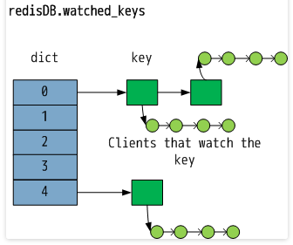
事务
当用户发出 EXEC 的时候，在它 MULTI 命令之后提交的所有命令都会被执行。
事务被取消的情况：
如果客户端监视的数据被修改，客户端会被标记 REDIS_DIRTY_CAS
用户开启一个事务后会提交多个命令，如果命令在入队过程中出现错误，譬如提交的命令本身不存在，参数错误和内存超额等，都会导致客户端被标记 REDIS_DIRTY_EXEC
时间 | client A | client B
T1 | WATCH "name"
T2 | MULTI
T3 | SET "name" "a"
T4 |  | SET "name" "b"
T5 | EXEC
Notes:
当用户发出 EXEC 的时候，在它 MULTI 命令之后提交的所有命令都会被执行。从代码的实现来看，如果客户端监视的数据被修改，它会被标记 REDIS_DIRTY_CAS，会调用 discardTransaction() 从而取消该事务。特别的，用户开启一个事务后会提交多个命令，如果命令在入队过程中出现错误，譬如提交的命令本身不存在，参数错误和内存超额等，都会导致客户端被标记 REDIS_DIRTY_EXEC，被标记 REDIS_DIRTY_EXEC 会导致事务被取消。

Slide 24
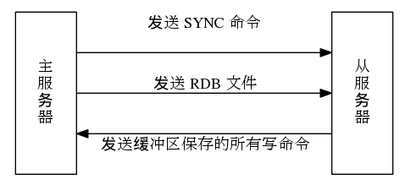
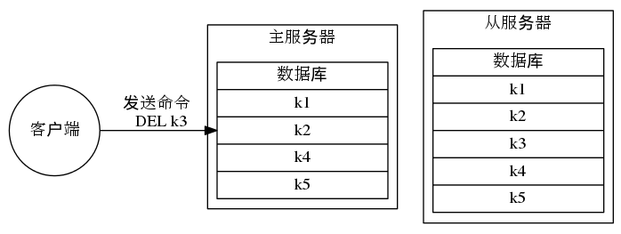
复制
initial sync
propagate
redis replication
Notes:
Redis 2.8 以前的复制功能不能高效地处理断线后重复制情况， 但 Redis 2.8 新添加的部分重同步功能可以解决这个问题。
部分重同步通过复制偏移量、复制积压缓冲区、服务器运行 ID 三个部分来实现。
在复制操作刚开始的时候， 从服务器会成为主服务器的客户端， 并通过向主服务器发送命令请求来执行复制步骤， 而在复制操作的后期， 主从服务器会互相成为对方的客户端。
主服务器通过向从服务器传播命令来更新从服务器的状态， 保持主从服务器一致， 而从服务器则通过向主服务器发送命令来进行心跳检测replconf ACK 偏移量， 以及命令丢失检测。

Slide 25
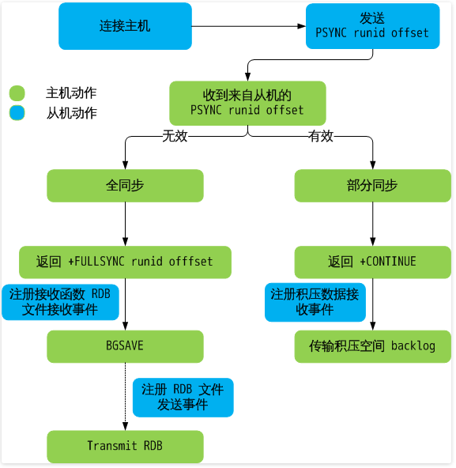
复制
redis2.8增加部分同步：
复制偏移量
复制积压缓冲区
服务器运行 ID
深入剖析 redis 主从复制
Notes:
Redis 2.8 以前的复制功能不能高效地处理断线后重复制情况， 但 Redis 2.8 新添加的部分重同步功能可以解决这个问题。
部分重同步通过复制偏移量、复制积压缓冲区、服务器运行 ID 三个部分来实现。
在复制操作刚开始的时候， 从服务器会成为主服务器的客户端， 并通过向主服务器发送命令请求来执行复制步骤， 而在复制操作的后期， 主从服务器会互相成为对方的客户端。
主服务器通过向从服务器传播命令来更新从服务器的状态， 保持主从服务器一致， 而从服务器则通过向主服务器发送命令来进行心跳检测， 以及命令丢失检测。

Slide 26
redis latency
Latency induced by network and communication
aggregated commands(MGET/MSET)
connection pool
pipeline, lua server-side scripting
Single threaded nature of Redis
Latency generated by slow commands
Latency generated by fork
Latency induced by swapping (operating system paging)
vmstat, cat /proc/pid/smaps | grep 'Swap'
Latency due to AOF and disk I/O
appendfsync everysec
sudo strace -p $(pidof redis-server) -T -e trace=fdatasync,write
Latency generated by expires
lazy expiration
active way expires a few keys every 100 ms
Redis latency problems troubleshooting

Slide 27
More
Twemproxy
Sentinel
Cluster

Slide 28
QA
Thank you!

